Slide 1
CHÀO MỪNG
THẦY CÔ GIÁO VÀ CÁC EM HỌC SINH
ĐẾN VỚI TIẾT HỌC
MÔN CÔNG NGHỆ
LỚP 3
Giáo viên: Lý Thị Mùi – TH Trưng Vương

Slide 2
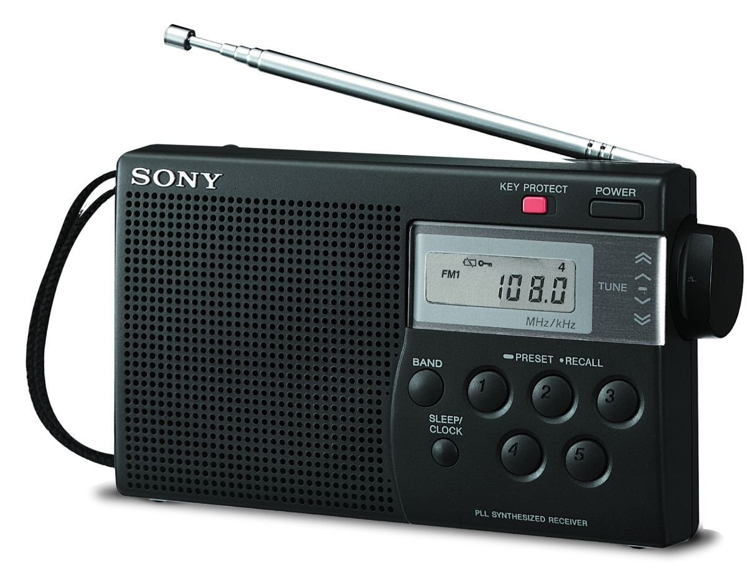
Notes:
Các em cho cô biết đoạn nhạc trên của bài hát nào? Cả lớp thấy bạn đã trả lời đúng chưa nhỉ? À rất chính xác đây là nhạc bài hát chick kừn đan, cô mời bạn hương lên điều hành cho các bạn vận động theo lơi bài hát này nào?

Slide 4
HĐ 4: Một số chương trình phát thanh cho thiếu nhi
Đọc các thông tin dưới đây và cho biết:
Chương trình nào phù hợp với lứa tuổi học sinh?

Slide 5
non
Ong
học
việc

Slide 6
Các chương trình phù hợp với lứa tuổi học sinh là ?
Bản tin thời tiết
Thời sự sáng
Học tiếng Anh trên sóng phát thanh
Ca nhạc dành cho thiếu nhi
Kiến thức cho nhà nông
Kể chuyện cổ tích
Đọc truyện đêm khuya
Câu lạc bộ âm nhạc
Notes:
Hướng dẫn GV click vào bông hoa tương ứng để chọn đáp án đúng.

Slide 7
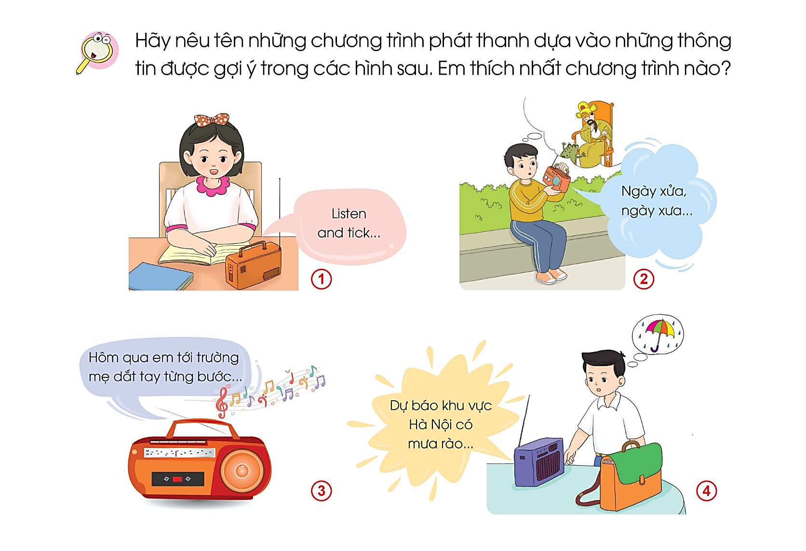
HĐ 5: Quan sát 4 hình trong mục 3 hình SGK (trang 23) và kể tên những chương trình phát thanh được gợi ý trong các hình.
Em thích
chương trình
nào nhất?

Slide 8
Học tiếng Anh
trên sóng phát thanh
Kể chuyện cổ tích

Slide 9
Chương trình ca nhạc dành cho thiếu nhi
Bản tin thời tiết

Slide 10
HĐ 6: Nhận biết các bộ phận của máy thu thanh
Quan sát các bộ phận chính của máy thu thanh và chỉ ra chức năng:
6. Ăng – ten
7. Bảng hiển thị
5. Loa
1. Công tắc nguồn
2. Chuyển chế độ
3. Núm chỉnh âm
4. Núm dò kênh

Slide 11
Chức năng của các bộ phận chính:
1. Công tắc nguồn
Bật tắt máy thu thanh
2. Nút chuyển chế độ
Chọn chế độ AM hoặc FM
3. Núm chỉnh âm
Điều chỉnh âm lượng
4. Núm dò kênh
Dò tìm kênh chương trình

Slide 12
Chức năng của các bộ phận chính:
5. Loa
Phát ra âm thanh
6. Ăng – ten
Thu tín hiệu truyền thanh
7. Bảng hiển thị
Hiển thị kênh thu, phát

Slide 13
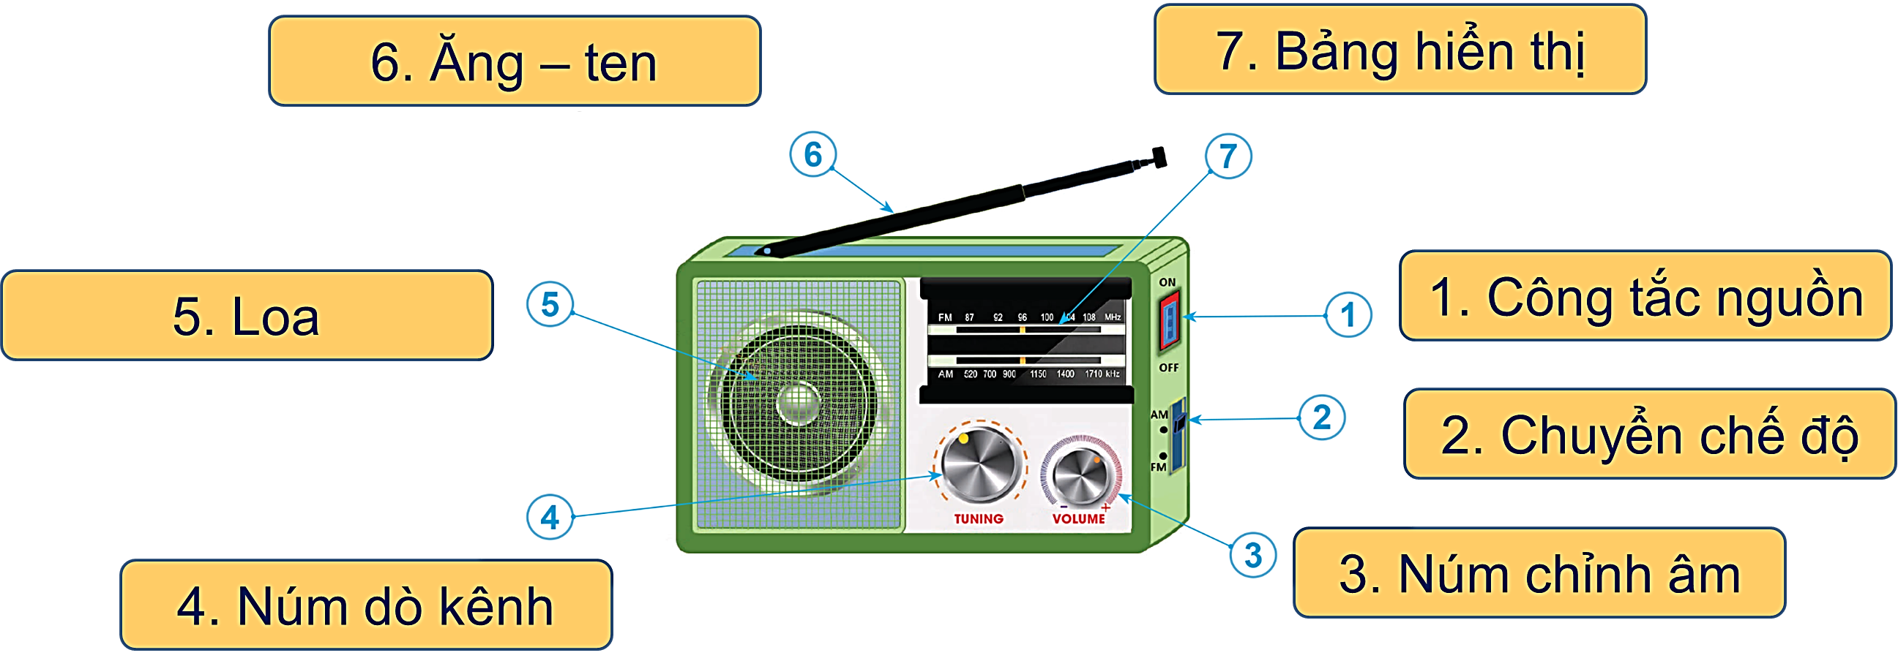
Để điều chỉnh âm lượng theo ý muốn, em phải điều chỉnh bộ phận nào?
Cần chỉnh “Núm âm lượng/ VOLUME”

Slide 14
Để chọn kênh phát theo ý muốn, em cần điều chỉnh bộ phận nào?
Cần chỉnh “Núm dò kênh/ TUNING”

Slide 15
ĐỌC MỤC “EM CÓ BIẾT?”
Khi sử dụng máy thu thanh, em cần điều chỉnh âm lượng vừa đủ nghe. Nghe âm lượng quá to sẽ làm ảnh hưởng đến khả năng nghe và gây ảnh hưởng đến người xung quanh

Slide 16
KẾT LUẬN
Chọn kênh phát thanh bằng cách điều chỉnh núm dò kênh (TUNING).
Thay đổi âm lượng bằng núm chỉnh âm lượng (VOLUME)

Slide 17
Làm việc nhóm
HĐ 7: Luyện tập
Quan sát thao tác sử dụng (đánh số từ 1 đến 4), đọc đáp án trả lời của An và Bình, thảo luận tìm ra phương án trả lời đúng.
Vặn núm điều chỉnh âm
Bật công tắc nguồn
3
1
Chọn chế độ, dò kênh
Tắt khi không sử dụng
4
2

Slide 18
Thứ tự mà bạn Bình và bạn An chọn:
Bạn nào đúng?

Slide 19
Thao tác khi sử dụng máy thu thanh:
Bật máy thu thanh
Chọn kênh phát thanh
Điều chỉnh âm lượng
Tắt máy thu thanh khi không sử dụng.
Bạn Bình trả lời đúng

Slide 20
HĐ 8: Thực hành
Làm việc nhóm
Các em hãy thực hiện các thao tác sau với máy thu thanh
Kéo ăng – ten.
Bật công tắc nguồn.
Chọn chế độ FM.
Vặn núm dò tìm kênh (gần tới số 100).

Slide 21
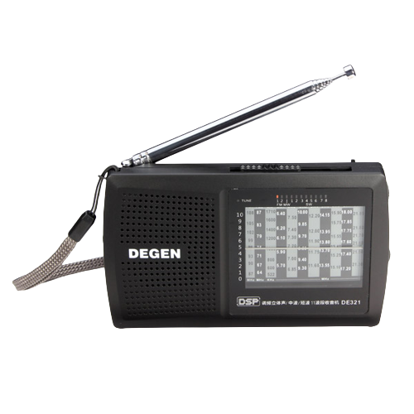
ĐỌC MỤC “EM CÓ BIẾT?”
Em có biết?
Khi máy thu thanh thu tín hiệu yếu, có thể kéo dài ăng – ten và điều chỉnh hướng ăng – ten để thu được tín hiệu tốt hơn.

Slide 22
ĐỌC MỤC “KIẾN THỨC CỐT LÕI”
Máy thu thanh có tác dụng cung cấp thông tin (tin tức thời sự, dư báo thời tiết,…), giải trí, phổ biến kiến thức,…
Đài phát thanh là nơi sản xuất chương trình và phát tín hiệu truyền thanh. Máy thu thanh thu tín hiệu truyền thanh và phát âm thanh ra loa.

Slide 23
ĐỌC MỤC “KIẾN THỨC CỐT LÕI”
Có thể chọn được kênh phát ngẫu nhiên bằng cách điều chỉnh núm dò kênh (TUNING), thay đổi âm lượng bằng cách điều chỉnh núm điều chỉnh âm lượng (VOLUME).
Thao tác khi sử dụng máy thu thanh: bất máy thu thanh, chọn kênh phát thanh, điều chỉnh âm lượng, tắt máy thu thanh khi không sử dụng.

Slide 24
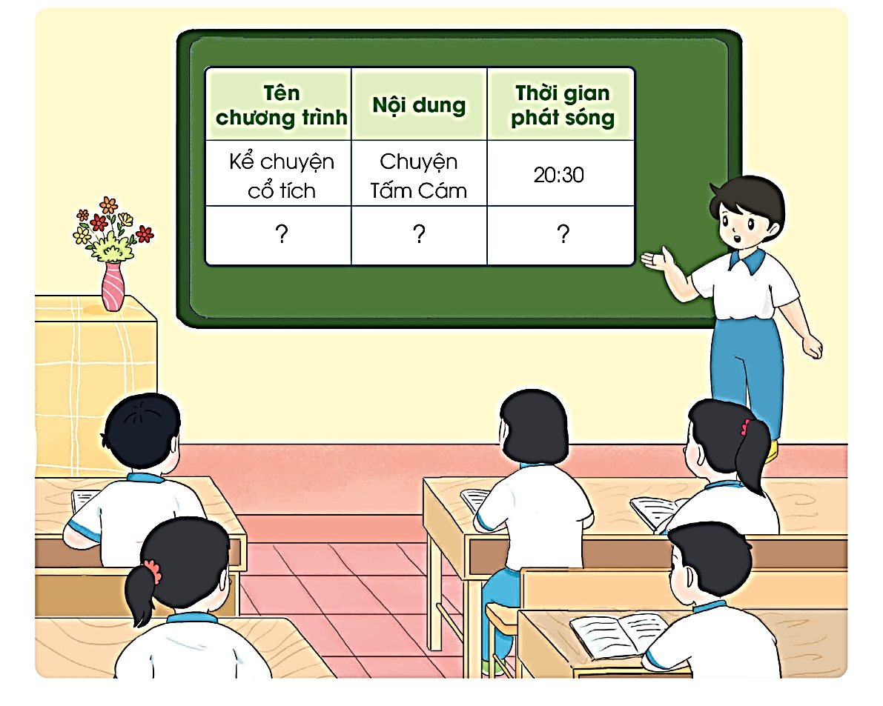
VẬN DỤNG
Hướng dẫn:
Các em hãy kể tên một số chương trình yêu thích của mình
Dành thời gian tìm hiểu về chương trình đó dựa vào bảng.
Trình bày những gì em tìm hiểu được vào tiết học sau.

Slide 25
HƯỚNG DẪN VỀ NHÀ
Ôn tập lại nội dung của bài học ngày hôm nay, hoàn thành các nhiệm vụ
Đọc trước, chuẩn bị cho bài mới: Bài 5: Sử dụng máy thu hình

